Slide 1

Ecuaciones de Estado
XII Escuela Altas Presiones. Materia bajo Condiciones Extremas
Mieres – Asturias 22-26/Junio/2026
Javier Gonzalez Platas

Slide 2
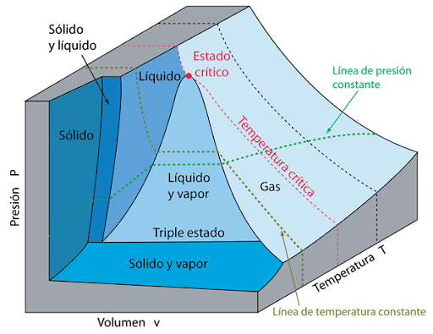
Ecuación de estado
Relación, en el dominio elástico, existente entre el volumen y variables termodinámicas: T, P,…
Sólo describen deformaciones elásticas, por tanto
Procesos reversibles, sus cambios no son permanentes
Cumplen o verifican la ley de Hooke
Procesos homogéneos

Slide 3
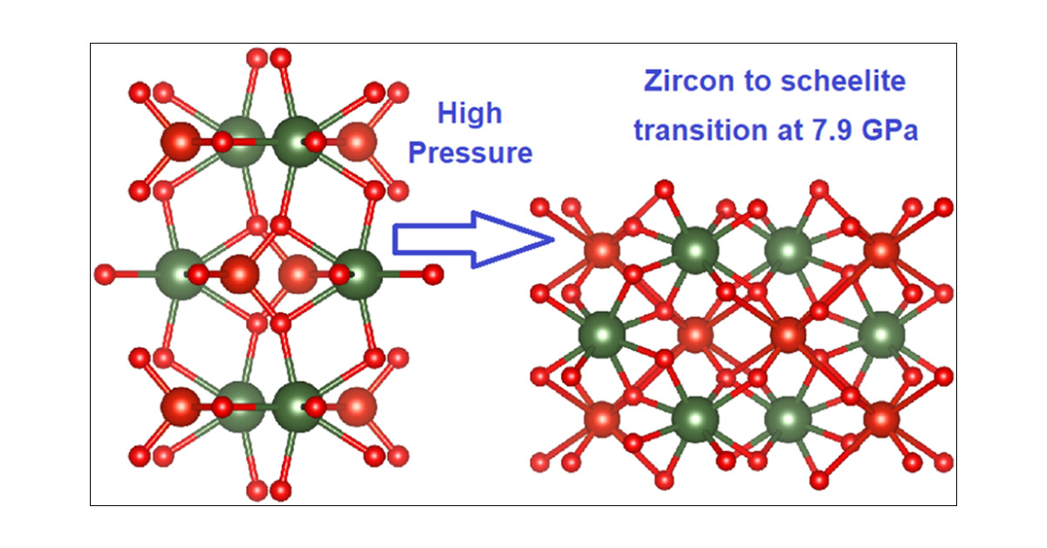
ECUACIONES DE ESTADO
Nos centraremos en el estudio de las deformaciones elásticas a nivel microscópico, donde intervienen la disposición de los átomos en el material, las fuerzas de interacción entre átomos y moléculas, la validez de la ley de Hooke.

Slide 4
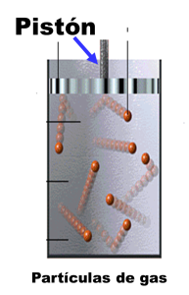
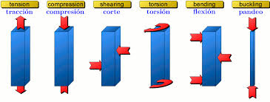
Definiciones
Presión hidrostática
Valor promedio en las tres direcciones perpendiculares
  Gases
    Estas presiones son iguales en todas direcciones
  Sólidos
    No tiene por qué ser igual en todas ellas

Slide 5
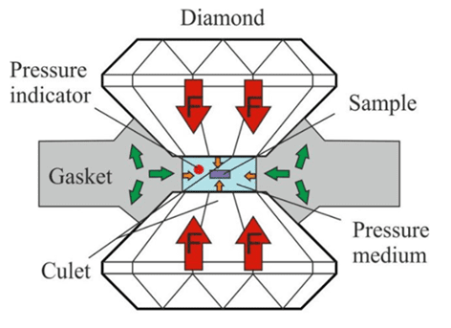
Definiciones
Presión hidrostática
Experimentalmente
    Uso de celdas de presión (DAC)
    Condiciones de hidrostaticidad
    No todos los fluidos se comportan igual bajo presión.

Slide 6
Medios Transmisores de presión
 | Hidrostaticidad | Observaciones
Alcoholes ME, MEW 2-Propanol | 9-12 GPa ~ 4 GPa | Puede disolver o alterar las muestras
Gases Helio Nitrogeno Argón | < 30 GPa ~ 3 GPa ~ 2 GPa | Ciertas limitaciones si se trabaja con bajas temperaturas
Aceites / Siliconas Aceite de silicona Daphne… | < 1GPa ~ 2-5 GPa | Alternativa válida para ME, MEW
Otros Fluorinert NaCl | < 1.5 GPa Muy bajo | Uso habitual en Neutrones Entorno sólido

Slide 7
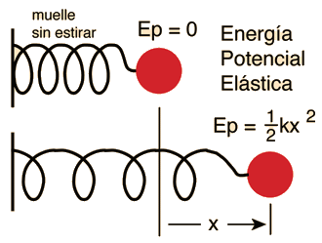
Definiciones
Elasticidad
Propiedad física y mecánica de ciertos materiales a deformaciones al experimentar la acción de fuerzas externas.
Las propiedades elásticas de los materiales esta relacionada con la capacidad de un sólido de sufrir transformaciones termodinámicas reversibles e independientes de la velocidad de deformación (salvo lo vicoelásticos).
Cuando sobre un sólido deformable actúan fuerzas exteriores y se deforma, se produce un trabajo de estas fuerzas que se almacena en el cuerpo en forma de energía potencial elástica y por tanto se producirá un aumento de energía interna.

Slide 8
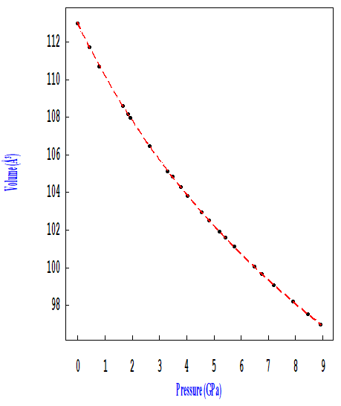
Definiciones
Compresibilidad
Variación del volumen con la presión
Tipos:
  Isoterma: Proceso termodinámico en transformación cuasiestática a temperatura constente.
  Adiabática: Proceso termodinámico en transformación cuasiestática en aislamiento térmico. En general, el cuerpo elevará su temperatura

Slide 9
Definiciones
Módulo de Bulk
Inverso de la compresibilidad
Características:
  Unidades de presión
  A mayor valor, el material será más rígido

Slide 10
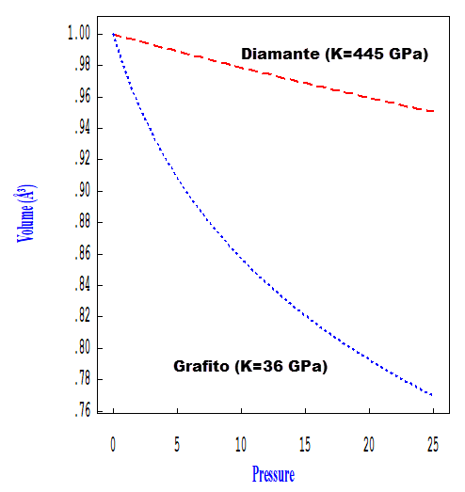
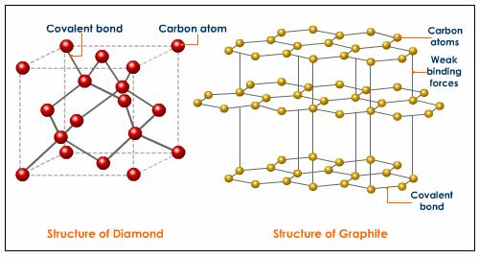
Definiciones
Módulo de Bulk
La caracterización del material a través de su compresibilidad puede darnos idea del tipo de enlaces químicos o empaquetamiento intermolecular que presenta el material.

Slide 11
DeterminaciÓn de EoS
EoS Isotérmicas
  Condiciones iniciales
    P=0 GPa
    Variaciones
Determinación experimental
  Medir el volumen en función de la P y T.
  No olvidar tomar el valor de referencia V₀
  Medir K (o elasticidad) directamente en función de la P y T
  Técnicas posibles:
    Dilatometría
    Difracción

Slide 12
Modelos EoS (P-V)
Murnaghan
  El módulo de Bulk es lineal con la presión
  Ventajas:
    Fácilmente invertible
  Inconvenientes
    K’ es constante, ello implica que K”=0
    No va muy bien para casos V/V0 < 0.8
Tait
  La mayoría de los minerales tienden a que K” saturan a un cierto valor

Slide 13
Modelos EoS (P-V)
Birch-Murnaghan
  Basado en el cómputo de energía por deformación
  Suposiciones:
    Energía es cero a deformación cero →(s=0)
    Cambios infinitesimales significa también que tf es 0
  Por tanto

Slide 14
Modelos EoS (P-V)
Birch-Murnaghan – Orden 2
  Se desprecian los términos en la Energía > f²
  Y teniendo en cuenta la definición de K
  Aplicando condiciones iniciales (P=0 GPa)
    V=V₀
    K=K₀
    f_{E}=0

Slide 15
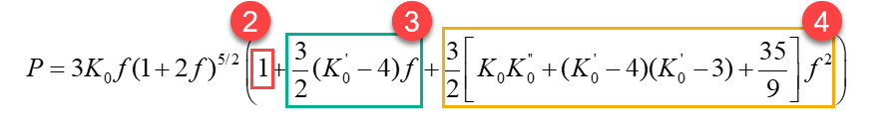
Modelos EoS (P-V)
Birch-Murnaghan – Orden 3-4

Slide 16
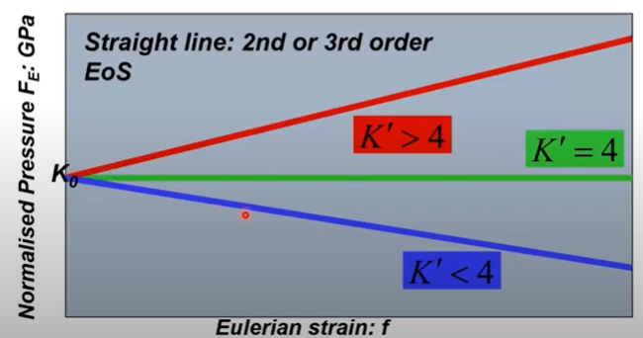
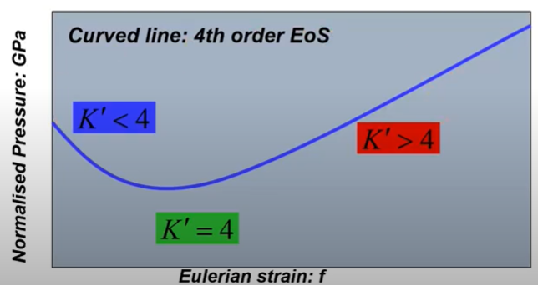
Modelos EoS (P-V)
Orden / Grado del Modelo EoS
  El orden nos indica el número de parámetros a refinar
    Orden 2: V₀, K₀ , K’, K”
    Orden 3: V₀, K₀ , K’, K”
    Orden 4: V₀, K₀ , K’, K”
  ¿Qué orden usar?
    Usar f-F Plots
      F (Normalized pressure)
      Deformacion (f)

Slide 17
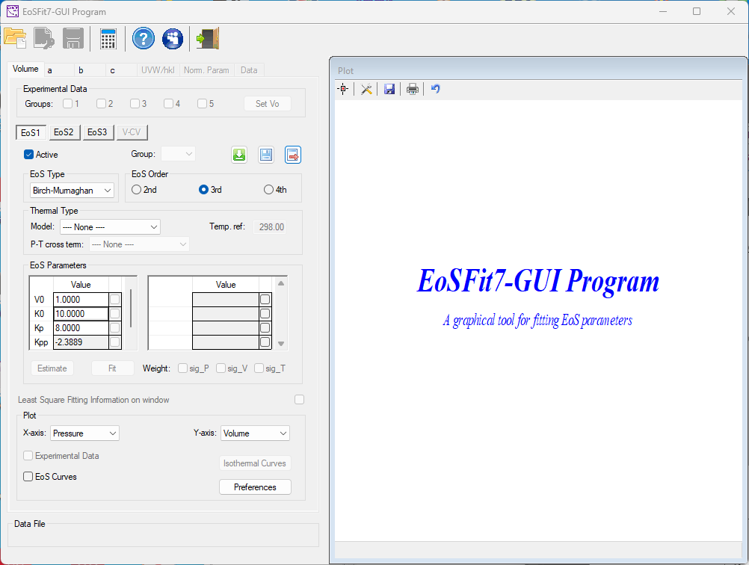
Modelos EoS (P-V)
Ejercicios usando EoSFit7-GUI
  Download:
    https://www.rossangel.com/home.htm
  Ejercicio1
    Descripción breve del Software
    Ajuste a BM
    f-F Plot
  Ejercicio 2
    Visualizar datos V, a, b, c
    f-F Plot
    Softening…

Slide 18
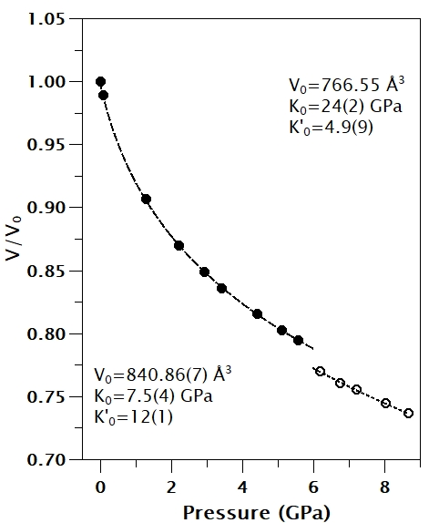
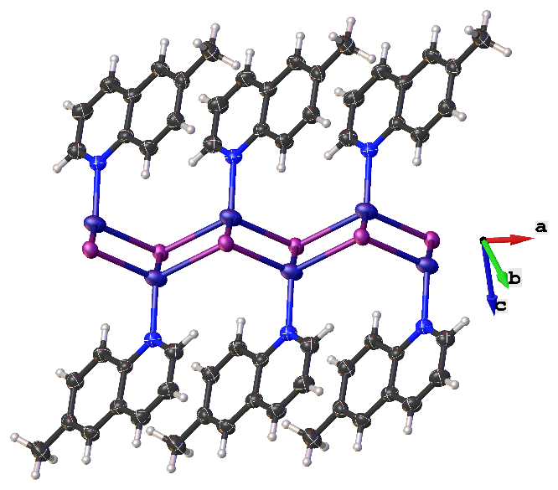
Transiciones de FASE
Primer orden
Discontinuidad en las curvas de P-V
Organic ligand=6-methylquinoline
J. Mater. Chem., 8, 2020, 1448-1458

Slide 19
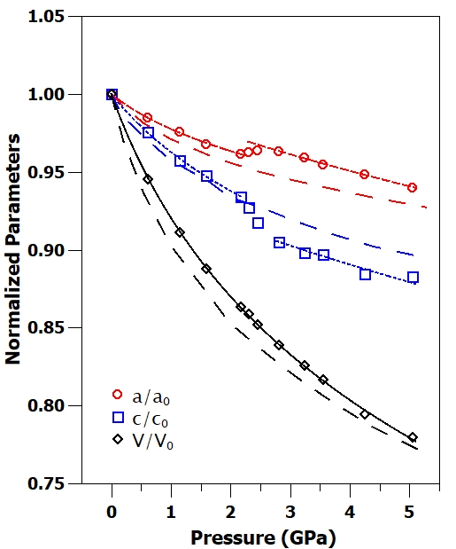
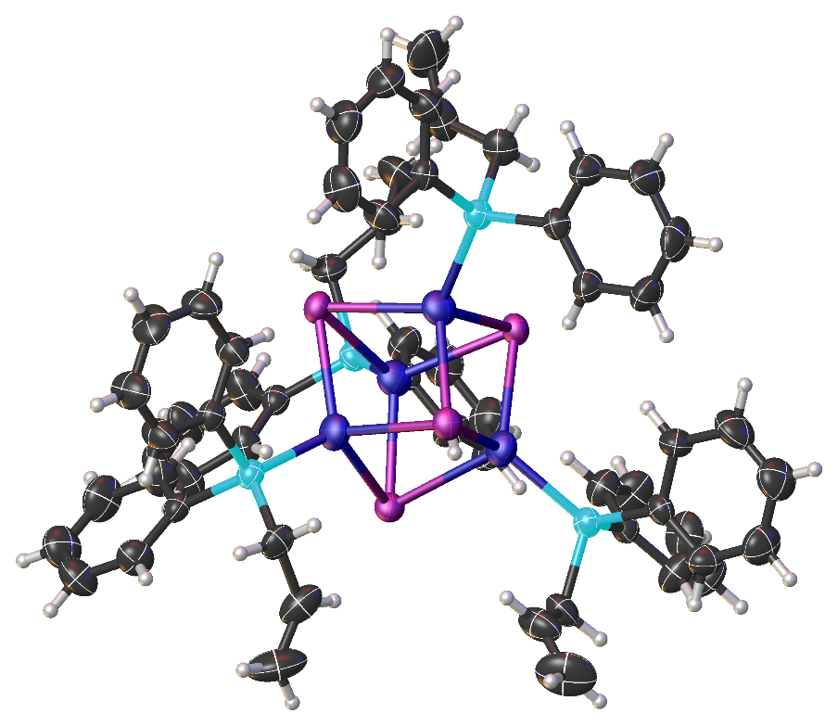
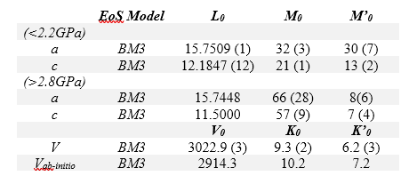
Transiciones de FASE
Segundo orden (isoestructural)
No hay discontinuidad en las curvas de P-V
Organic ligand=Allyldiphenylphosphine
High Press. 39, 2019, 69-90

Slide 20
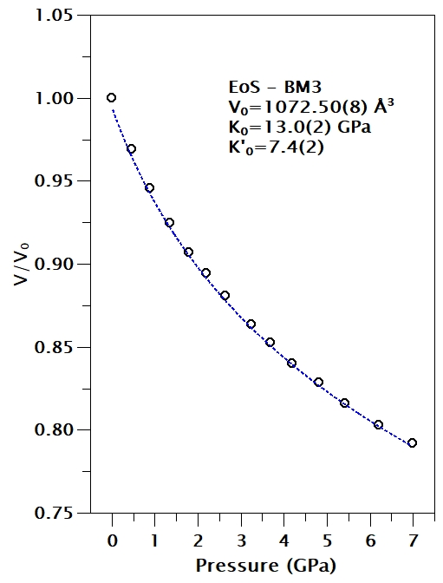
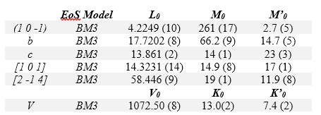
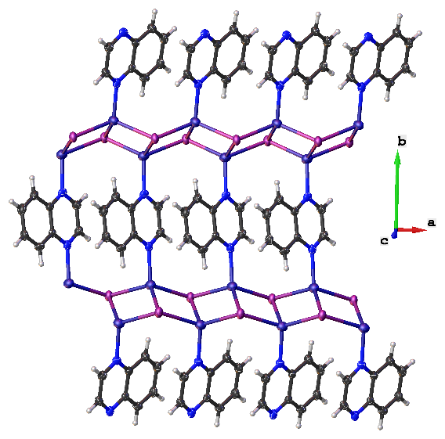
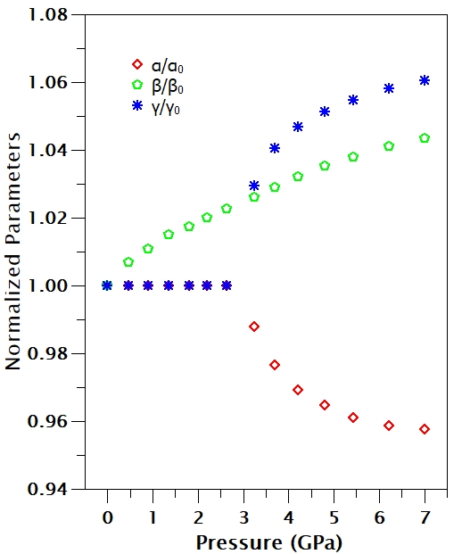
Transiciones de FASE
Segundo orden
No hay discontinuidad en las curvas de P-V
Organic ligand=Quinoxaline
Tri
Mon
Crystals, 13, 2023,100

Slide 21
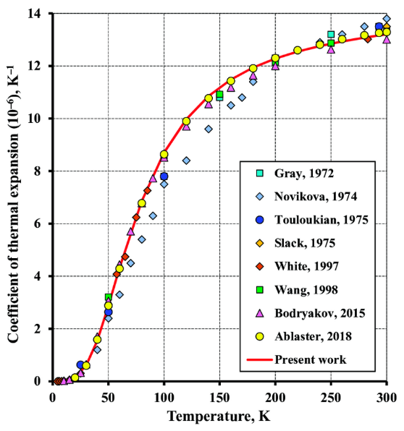
Modelos EoS (T-V)
Expansión térmica
  En general, los sólidos se expanden al aumentar la temperatura
  Caracterización:
    Coef. Expansión térmica
      Unidades: K⁻¹
  Comportamiento
    Altas temperaturas α parece ser una constante
    A T=0K (o muy bajas), α tiende a cero
W

Slide 22
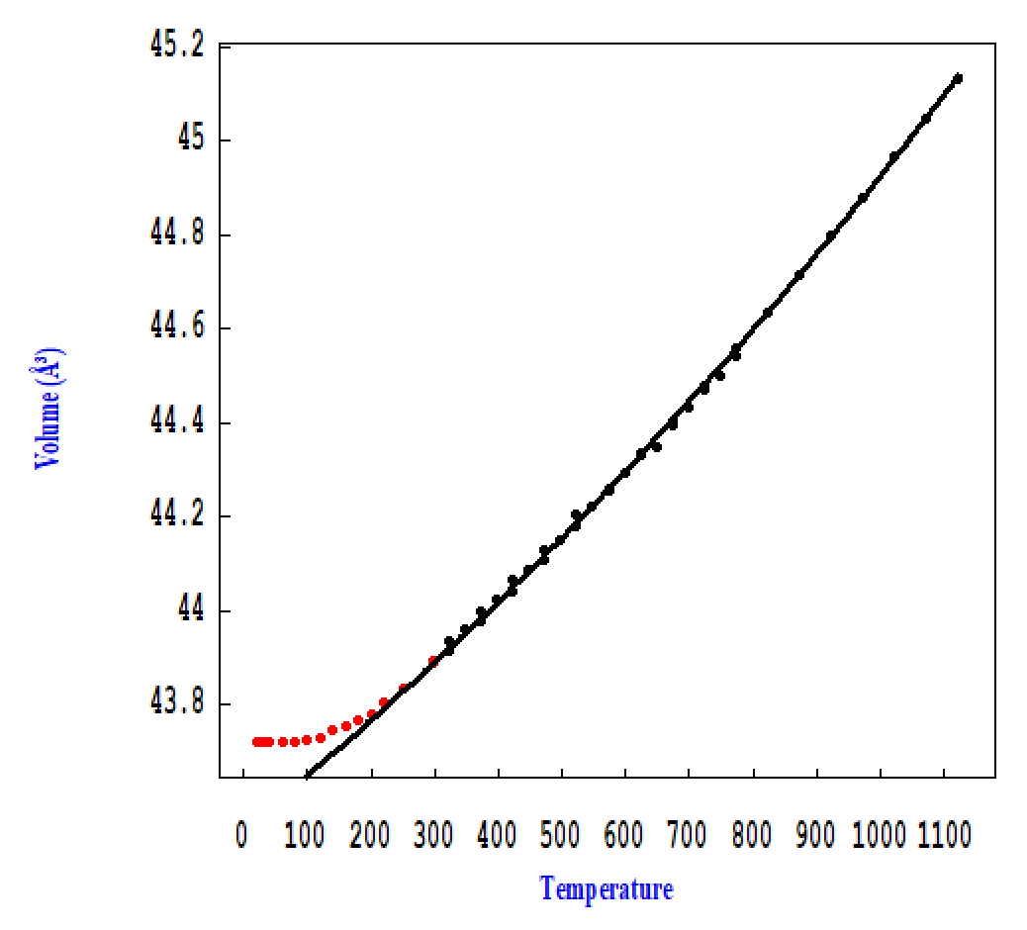
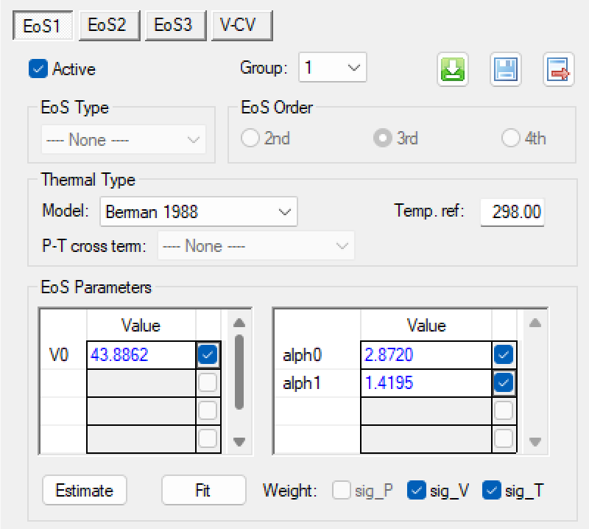
Modelos EoS (T-V)
Berman
Olivina
Recordar:
En minerales no se suele trabajar a bajas temperaturas
Válido en un rango de 300-1000K

Slide 23
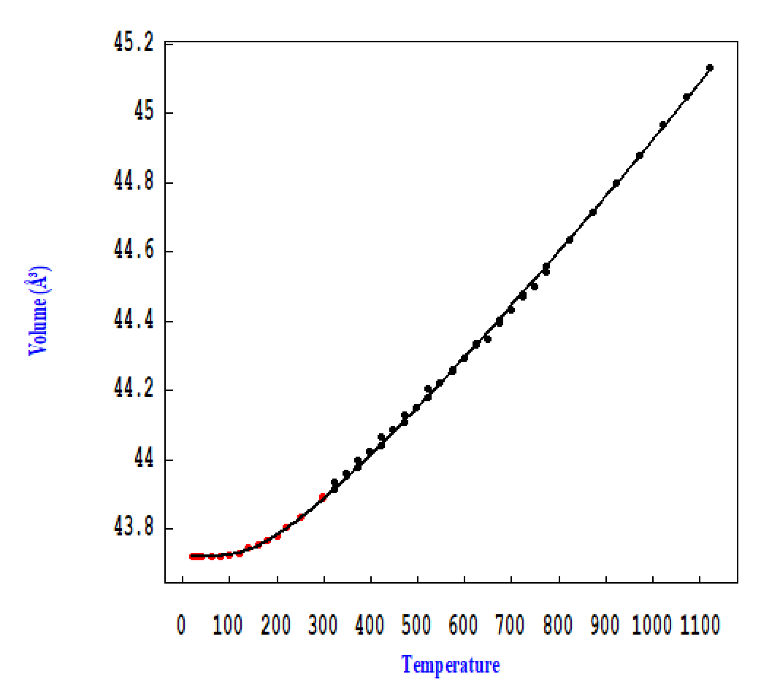
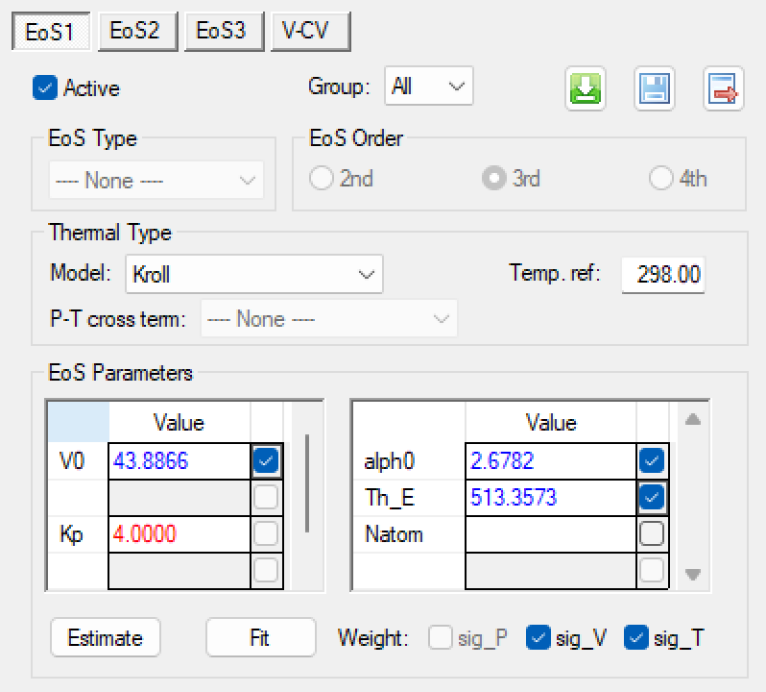
Modelos EoS (T-V)
Modelo de vibraciones térmicas (Oscilador de Einstein)
Olivina
Modelo tipo Oscilador de Einstein
Cada átomo en la red es un oscilador armónico cuántico tridimensional independiente
Todos los átomos oscilan con la misma frecuencia

Slide 24
Modelos EoS (T-V)
Ejercicios usando EoSFit7-GUI
  Ejercicio3
    Ajustes con diferentes modelos

Slide 25
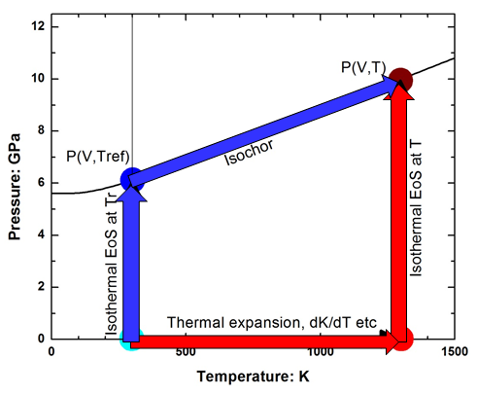


Ecuación de estado (P-V-T)
Volumen a alta presión y temperatura
Mediante una EoS a temperatura T
Modelo realístico de expansión térmica
Comportamiento de K e incluso de K’
(dependencia con la temperatura)
Mediante la presión térmica usando una isocora

Slide 26
ECUación de estado (P-V-T)
Presión térmica (P_{th})
  Aproximación cuasiarmónica
Oscilador de Einstein
Mie-Grüneisen-Debye

Slide 27
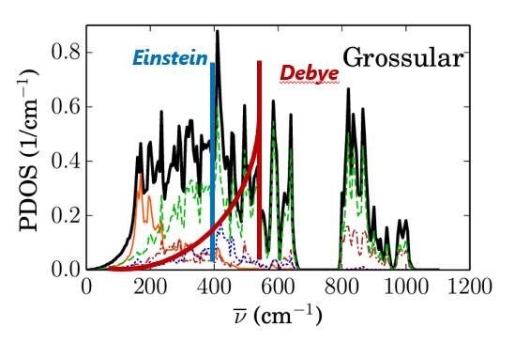
ECUación de estado (P-V-T)
Modelo vibracional
Phys. Chem. Minerals 43, 2016, 137-149

Slide 28
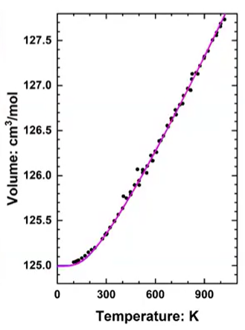
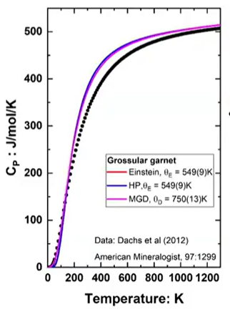
ECUación de estado (P-V-T)
Grossular garnet
Parámetros a refinar:
Para P_{ref}:
Para P_{th}:
Características:
θ: Energía característica del fonón
γ : Dependencia en el volumen (energía de vibración)
q: Dependencia en volumen (gamma)
Contributions Mineralogy Petrology, 177, 2022, 54

Slide 29
Modelos EoS (T-P-V)
Ejercicios usando EoSFit7-GUI
  Ejercicio4
    HP2011
      Modelo de Einstein
      El valor de q es fijado internamente
      No se puede usar para T=0K
      Cualquier unidad en volumen
    MGD
      Sólo usar con volúmenes molares
      Para cualquier T
      Se puede refinar el parámetro q

Slide 30


